Slide 1
基于VGG16与RepVGG网络的
动物识别系统的
设计与实现
第三组：
贺思超 20301037
陈增耀 20301034
蒋涵 20301073
韩青哲 20301068
陈泽锋 20301065
指导老师：王方石

Slide 2
韩青哲
01
项目来源及背景
PART ONE
Project background

Slide 3
项目来源
韩青哲
北京交通大学软件学院人工智能课程项目

Slide 4
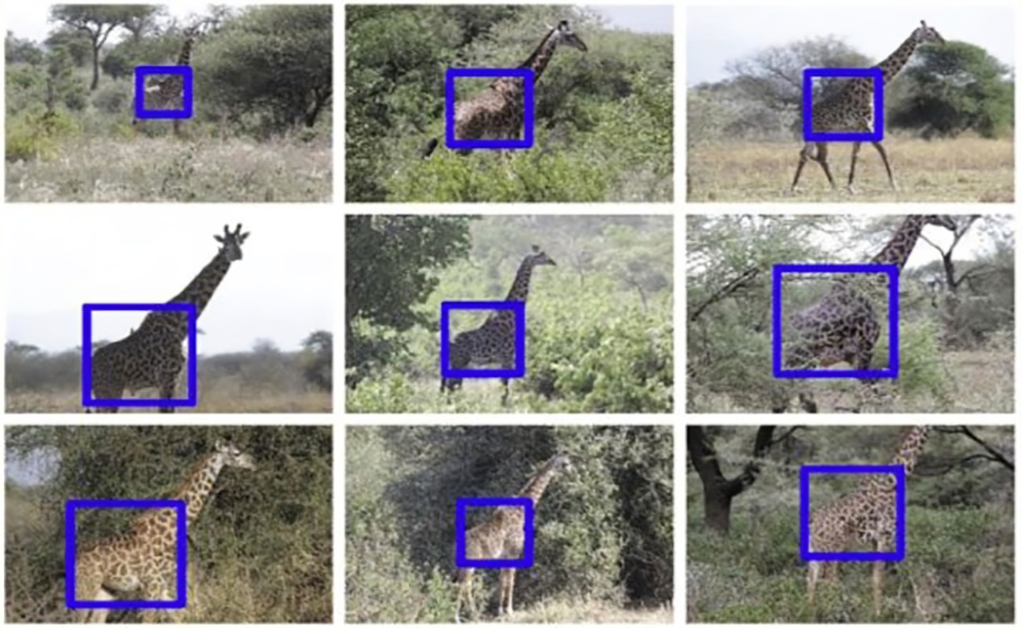
韩青哲
项目背景和意义
对野生动物进行更准确的识别和研究。
保护野生动物，推动自然与社会和谐发展。

Slide 5
韩青哲
国内外研究现状
目前在前沿领域也存在过许多类似的项目，但是这些项目很多仍存在以下问题：
使用较不合适的人工智能模型
数据集处理方式较为简单
模型预测的准确率较低

Slide 6
蒋涵
02
项目内容
PART TWO
Project content

Slide 7
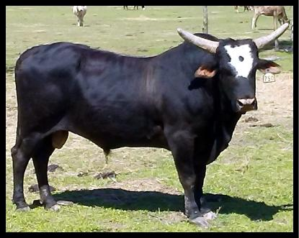
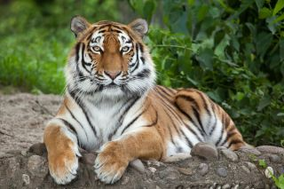
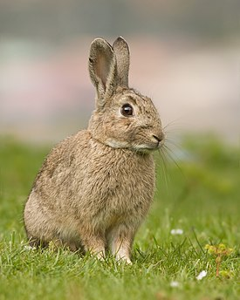
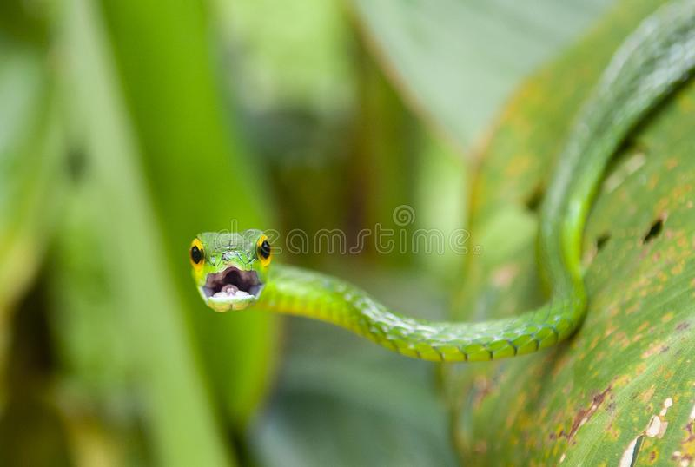
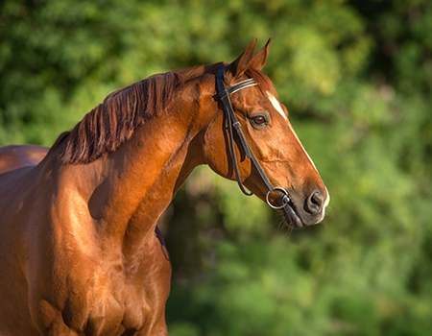
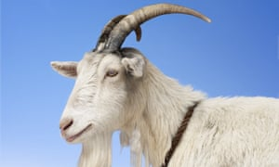
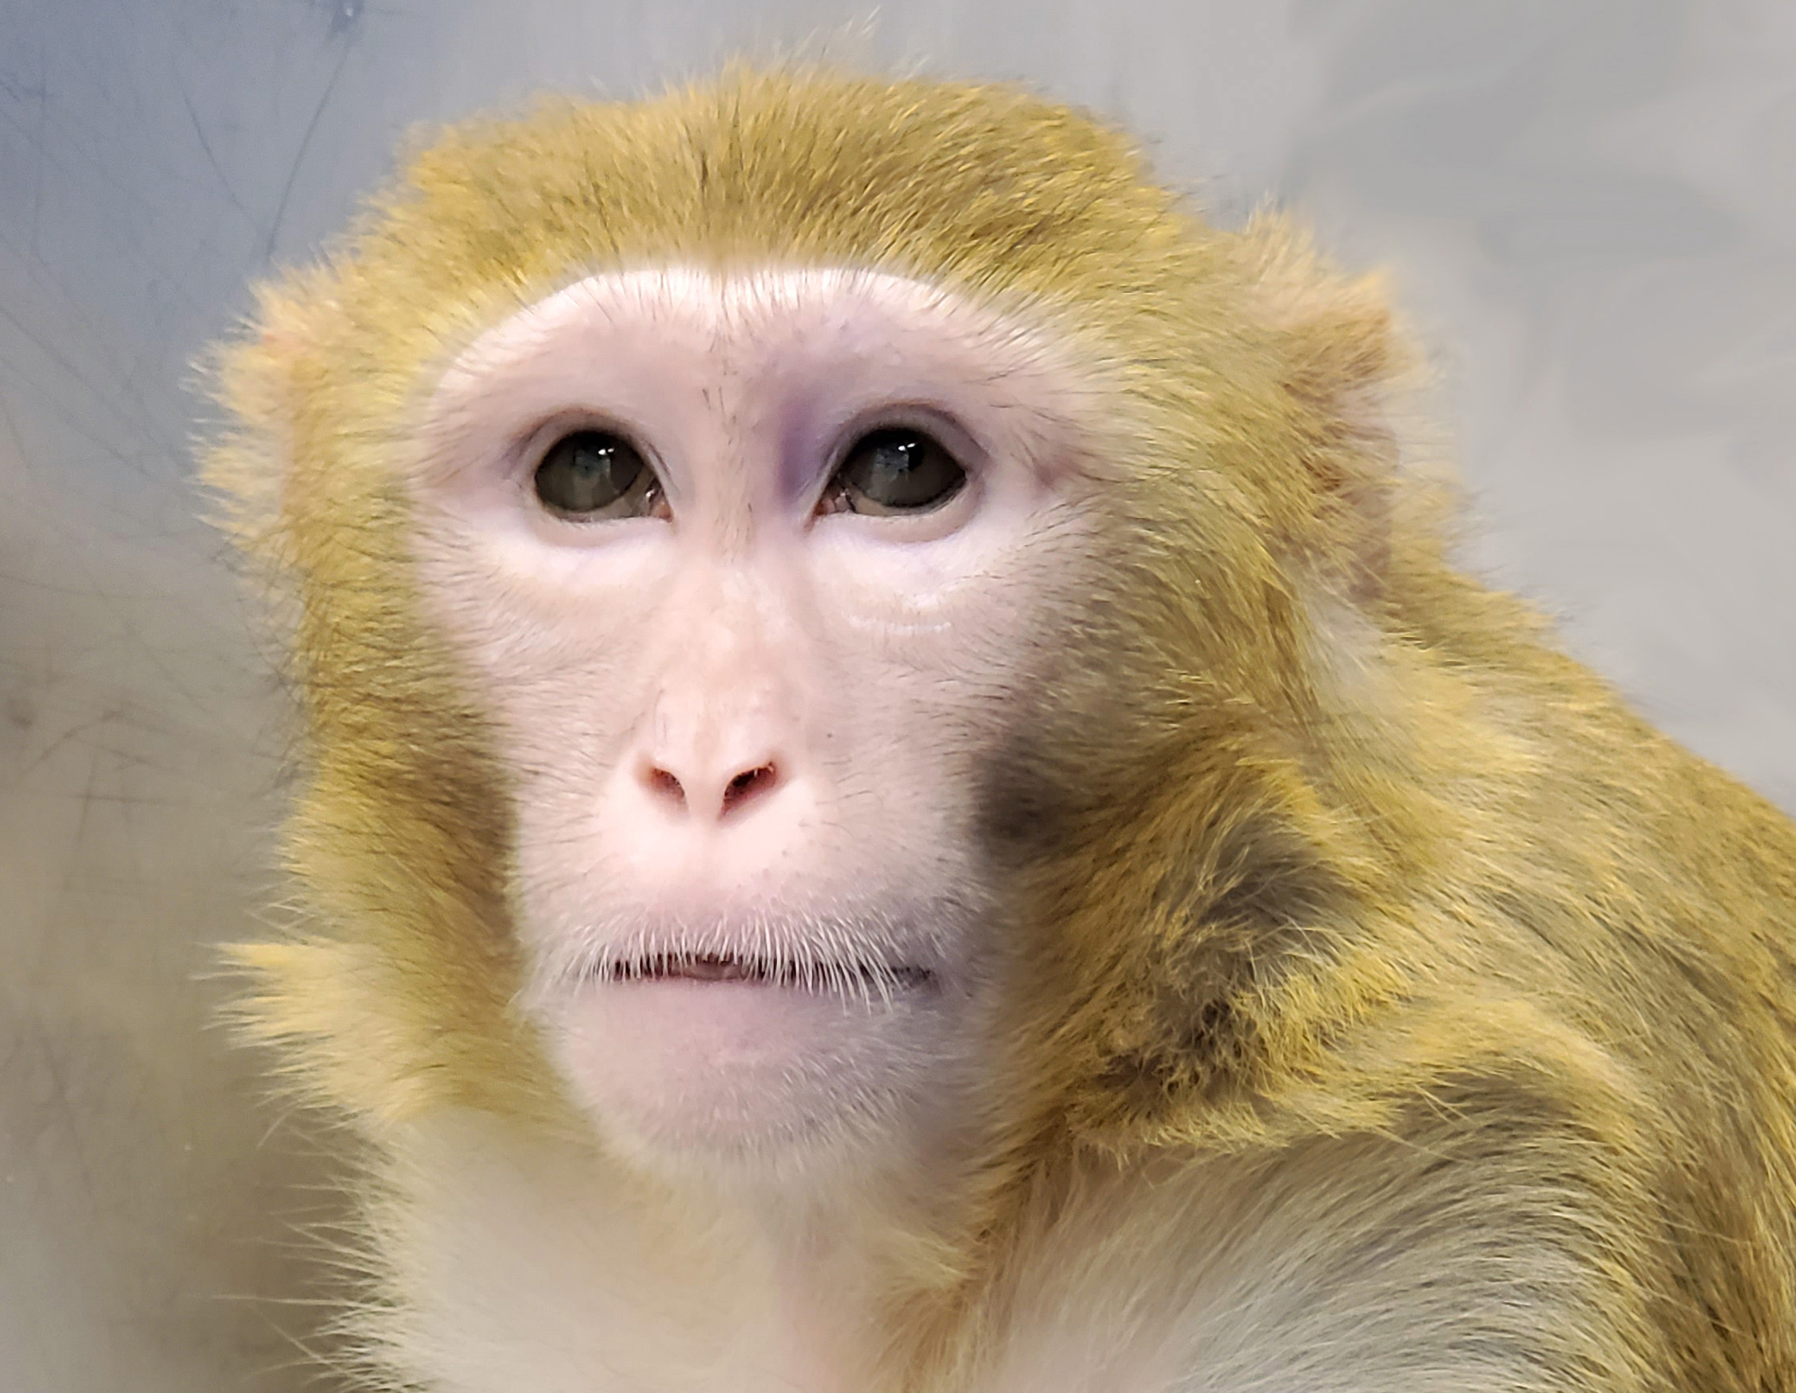
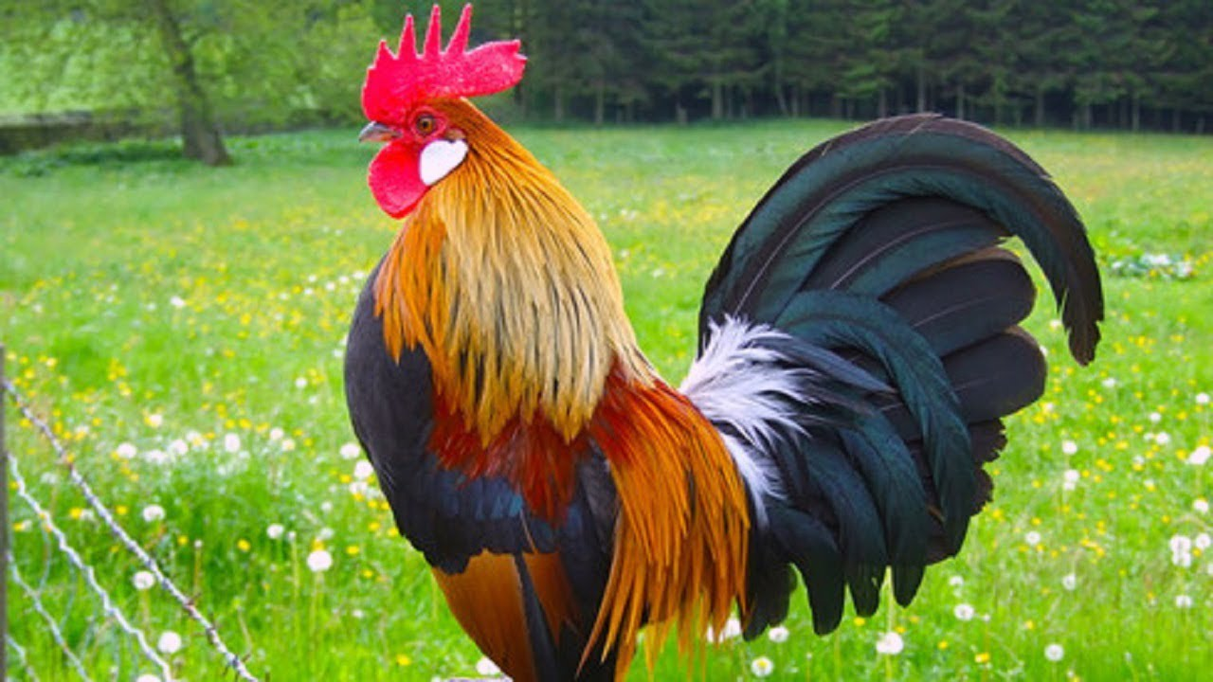
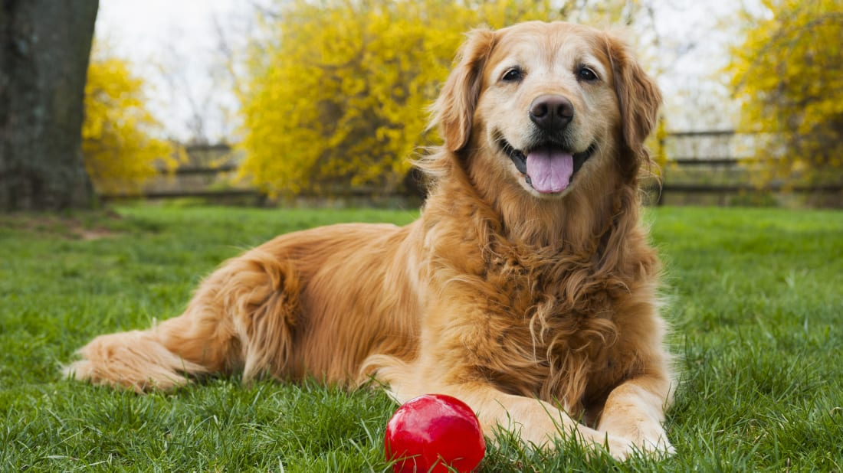
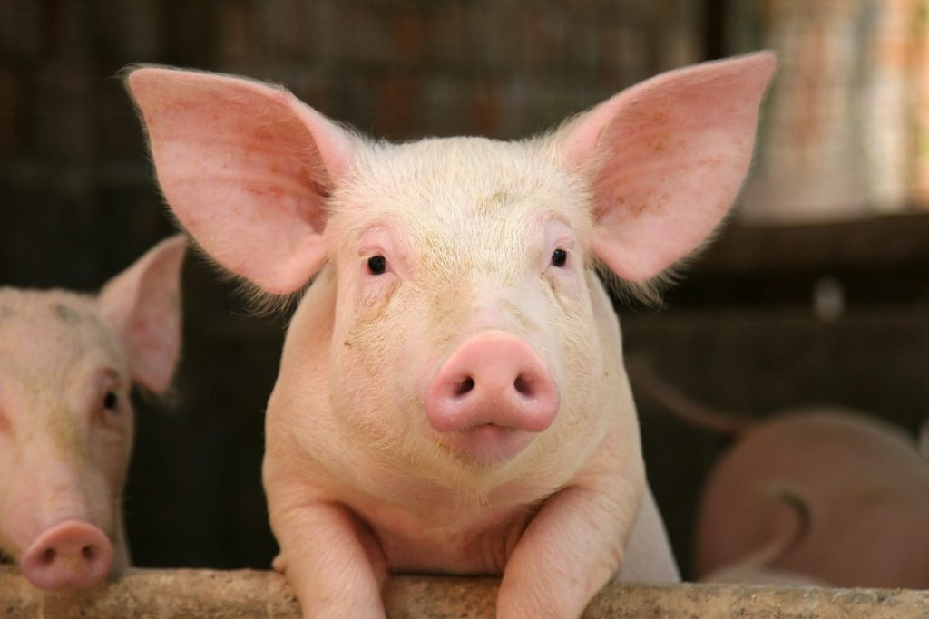
动物图片数据集的处理
蒋涵
01. 动物图片数据集的获取
开源的包含10种动物种类的动物图片数据集，包括(牛，虎，兔，蛇，马，羊，猴，鸡，狗，猪)
02. 对初始数据集进行
标签标注，划分
03.数据集规范化处理
标签为动物种类，按照标签划分(牛，虎，兔，蛇，马，羊，猴，鸡，狗，猪)
将动物图片规范为统一格式，以便作为网络输入

Slide 8
卷积神经网络的搭建与训练
蒋涵
01
选择卷积神经网络 VGG16和RepVGG
02
搭建模型组网
03
模型训练：超参设置和模型评估

Slide 9
通过VGG16和RepVGG模型的预测进行动物预测
蒋涵
系统
卷积神经网络
输入
VGG16
或
RepVGG
预测动物种类
输出
动物种类
动物图片
流程

Slide 10
蒋涵
03
项目目标
PART THREE
Project Objectives

Slide 11
预期交付物
蒋涵
设计并实现一个基于卷积神经网络的动物识别系统，系统功能包括：
（1）处理动物图片数据集
（2）搭建并训练卷积神经网络模型
（3）通过卷积神经网络模型的预测进行动物识别

Slide 12
陈增耀
预期交付物
处理动物图片数据集；对于训练集定义预处理方法增加样本多样性，获取单个样本数据和标签，非RGB格式图像转化为RGB格式，将处理后的数据集作为卷积神经网络的输入。
搭建并训练卷积神经网络模型；初步搭建系统所采用的卷积神经网络模型，调优并得到最终模型。加载模型将测试集作为输入，将准确率、错误率、精确率、召回率作为输出进行模型测试。通过测试结果来反映模型优劣。
通过卷积神经网络模型的预测进行动物识别；输入动物图片，系统输出预测动物类别，并给出置信度。

Slide 13
陈增耀
04
拟解决的关键问题
PART FRUR
The key problem

Slide 14
（1）如何选择合适的数据集的处理方式 是系统对动物图片数据集的处理的关键问题
陈增耀
裁切
翻转
旋转
增强
准确度++
图像数据集处理方式

Slide 15
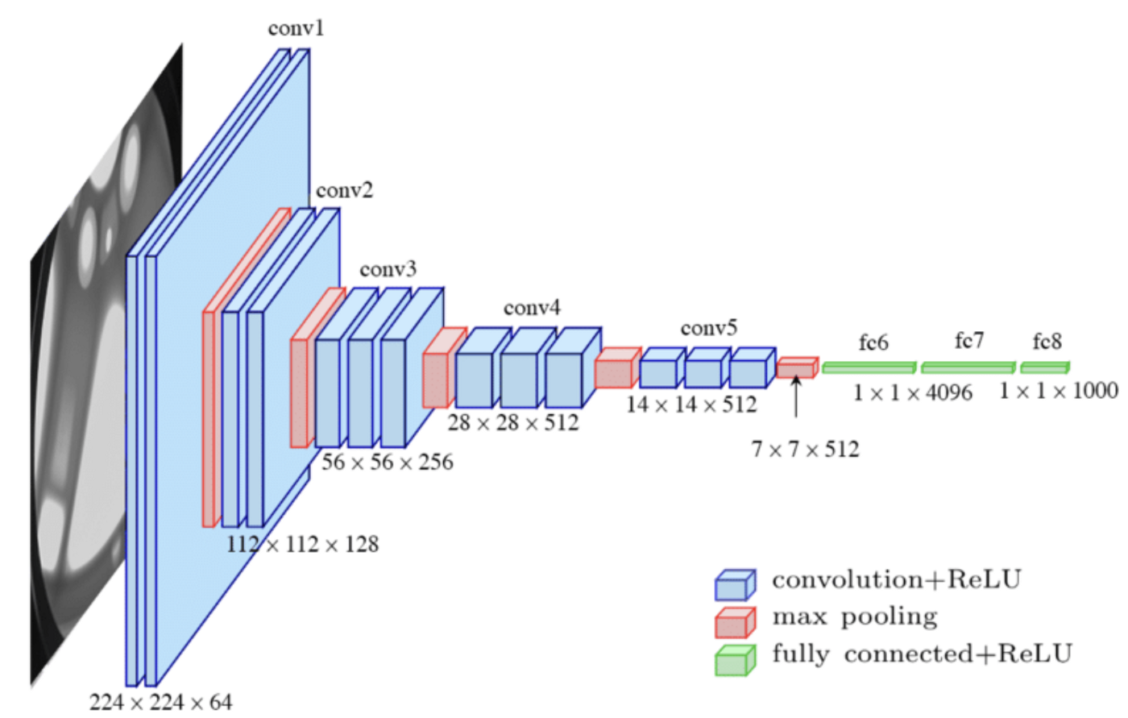
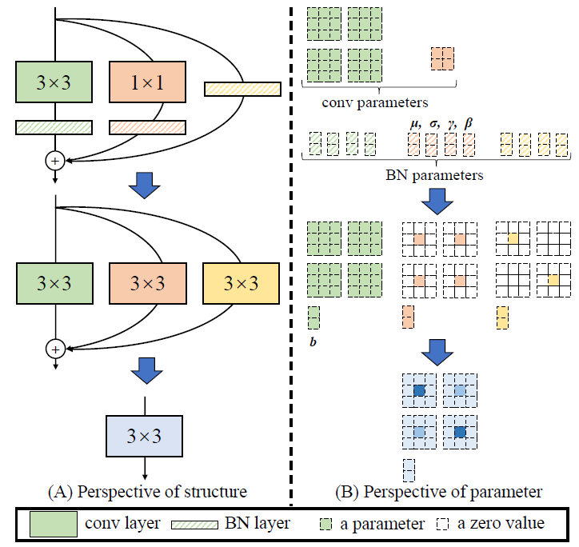
（2）如何选择合适的卷积神经网络模型并进行优化 是系统对卷积神经网络模型搭建与训练的关键问题
陈增耀
学习率
损失函数
优化器
Batch
Size
VGG16
RepVGG

Slide 16
贺思超
05
拟采取解决方案
PART FIVE
Solution

Slide 17
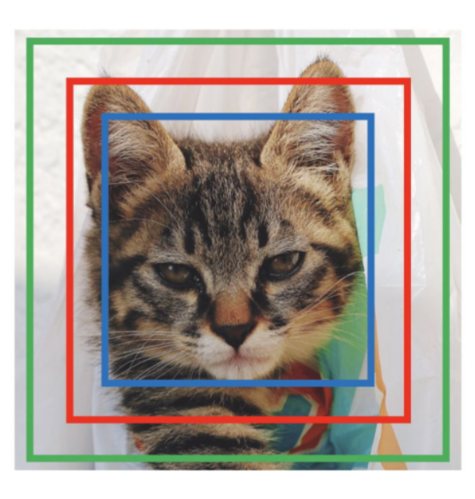
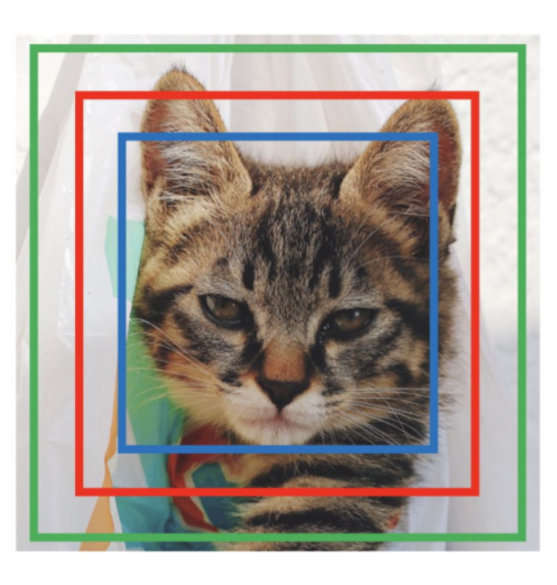
（1）针对设计动物图片数据集的处理方式是系统对动物图片数据集的处理的关键问题，解决方案如下： 将所有图像格式 化为RGB格式； 原图随机裁切 为224*224大小； 数据将有50%的 概率水平翻转。
贺思超
Notes:
VGG16以及RepVGG网络的输入为224*224的RGB图像^{[7]}，所以将所有图像格式化为RGB格式，将原图随机裁切为224*224大小， 为了增加训练集样本多样性，训练集中的数据将有50%的概率水平翻转。

Slide 18
（2）针对选择合适的卷积神经网络模型并进行优化是系统对卷积神经网络模型搭建与训练的关键问题，解决方案如下： 确定学习率，学习率用于 确定随机梯度下降的步长； 对两种损失函数的比对，损 失函数是衡量模型的效果评估； 优化器的对比选择，采用 Adam优化器与Momentum优化器。
贺思超
学习率
控制变量
二分法
损失函数
交叉熵损失
负对数似然损失
优化器
Adam优化器
Momentum优化器
Notes:
更强拟合能力的VGG16网络与兼顾轻量级与拟合能力的RepVGG网络。
首先确定学习率，学习率用于确定随机梯度下降的步长^{[10]}。在将其他参数确定之后，使用二分法逐步逼近最佳的学习率。最佳的学习率为可以使网络较快拟合的学习率。
其次是对两种损失函数的比对，损失函数是衡量模型的效果评估^{[10]}。第一个损失函数为交叉熵损失，另外一种是负对数似然损失 。
在优化器的对比选择上，分别采用Adam优化器与Momentum优化器

Slide 19
（2）针对选择合适的卷积神经网络模型并进行优化是系统对卷积神经网络模型搭建与训练的关键问题，解决方案如下： Adam优化器与Momentum优化器各自优势：
贺思超
Adam优化器
Adma既能适应稀疏梯度（即自然语言和计算机视觉问题），又能缓解梯度震荡的问题
Momentum优化器。
Momentum优化器的Momentum梯度下降算法Momentum梯度下降算法能够在一定程度上减小权重优化过程中的震荡问题
Notes:
Adma既能适应稀疏梯度（即自然语言和计算机视觉问题），又能缓解梯度震荡的问题^{[6]}。而Momentum优化器的Momentum梯度下降算法Momentum梯度下降算法能够在一定程度上减小权重优化过程中的震荡问题^{[13]}。

Slide 20
陈泽锋
06
可行性分析
PART SIX
Analysis

Slide 21
可行性分析
陈泽锋
可行性分析可从以下三个角度进行：
（1）前人的工作基础
（2）理论基础及技术支持
（3）已有的积累

Slide 22
可行性分析
陈泽锋
从技术本身角度出发，基于卷积神经网络的动物识别系统，该技术已经成熟稳定，并且已经有了几个成功案例。如采用MobileNet-Beta网络实现的动物识别算法等等，都是已经落地的成功的案例。
本小组采用paddlepaddle框架，采用VGG16以及RepVGG两种卷积神经网络组网，实现动物识别系统。VGG16以及RepVGG均为卷积神经网络中图像识别领域非常成熟的技术。
本小组熟悉paddlepaddle框架，VGG16以及RepVGG两种卷积神经网络组网，在卷积神经网络方面有着一定的经验。

Slide 23
陈泽锋
07
进度安排
PART SEVEN
Schedule

Slide 24
进度安排
陈泽锋
完成将初始数据集进行标签标注、划分，然后将数据集规范化处理后得到网络输入的规范数据集。（时间安排2022.9.10至2022.10.10）
1
开展模型研究，阅读文献，尝试VGG16以及RepVGG两种神经网络组网并且进行分析比较。（时间安排2022.10.11至2022.11.20）
2
对VGG16以及RepVGG两种神经网络模型进行调参优化，提高模型预测的准确率。（时间安排2022.11.21至2022.11.31）
3
4
采取准确率更高的模型，完善最终的基于卷积神经网络动物识别模型。（时间安排2022.12.1至2022.12.10）
根据调参以及最后模型选择结果，撰写毕业论文。（时间安排2022.12.11至2022.1.1）
5

Slide 25
感谢聆听
Thank you for listening

